Slide 1


JavaScript进阶
---JS对象综述
---JS对象属性特性

Slide 2
JavaScript进阶
---JS对象综述

Slide 3
内容提纲
JS对象简介
JS对象的属性
JS对象相关操作

Slide 4
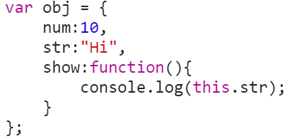
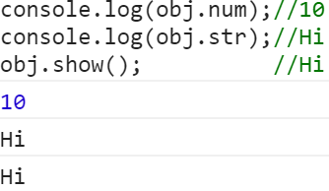
JS对象简介
JS对象是什么 - JS对象是一种复合值：将很多值复合在一起（包括原始类型值、对象、函数） - JS对象是若干无序属性的集合，可以直接通过属性名来访问对象的属性（键值对） - 函数作为某一个对象的属性时，称其为该对象的方法
参见实例demo01 创建JS对象练习

Slide 5
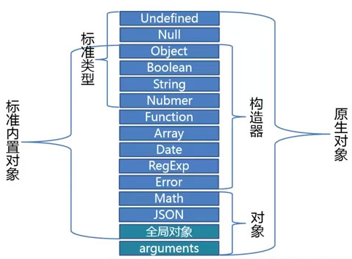
JS对象简介
JS对象分类 - 内置对象（native object）由ECMAScript规范定义的对象或构造器对象（数组、函数等） - 宿主对象（host object）由JS解析器所嵌入的宿主环境定义的（如：window、document） - 自定义对象（user-defined object）运行中的用户自定义JS代码创建的对象
标准内置对象分为两类： 1，构造器函数对象（类对象）
2，非构造器对象
思考 ：typeof Array ：typeof Function
：typeof Date ：typeof Math
：typeof JSON
参见实例demo02 Part1

Slide 6
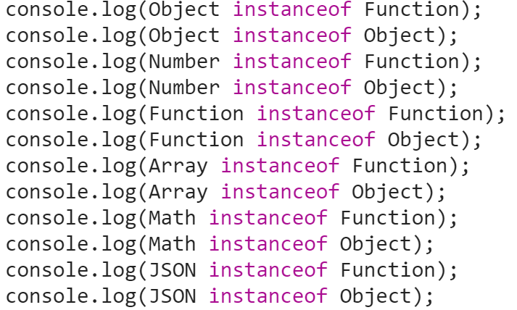
JS对象简介
思考：下述代码都输出什么，并解释原因
参见实例demo02 Part2

Slide 7
内容提纲
JS对象简介
JS对象的属性
JS对象相关操作

Slide 8
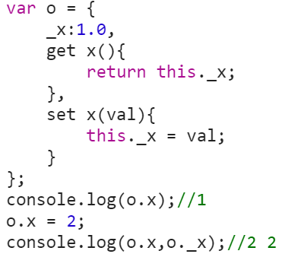
JS对象的属性
JS对象属性的分类 - 数据属性（property，属性），字符串的键到值的映射（包括基本类型数据、对象、函数） - 访问器属性（accessor，或称为访问器），访问属性的方法，注意：访问和设置时不加括号 - 内置属性（internal property）存在与ECMAScript规范中，不能直接访问
如果只有getter方法那么是只读属性，如果只有setter方法，则是一个只写属性，读取时返回undefined
访问器属性和数据属性不同，存取器不具有可写的属性特性（writable attribute）具体参见属性特性部分
参见实例demo03 访问器属性

Slide 9
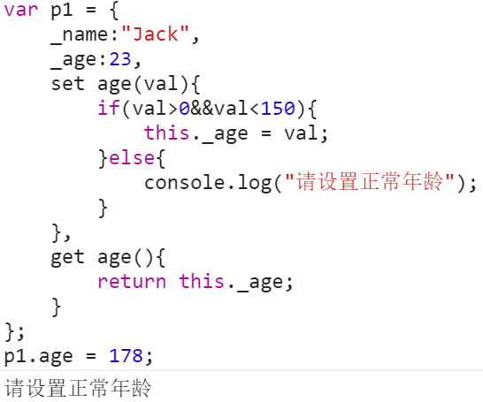
JS对象的属性
JS对象访问器属性实例
访问器属性不包含数据值，它包含一对getter和setter函数
实现数据属性的间接访问，可实现数据的验证、过滤、运算等功能
参见实例demo03 访问器属性

Slide 10
内容提纲
JS对象简介
JS对象的属性
JS对象相关操作

Slide 11
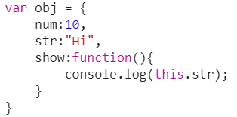
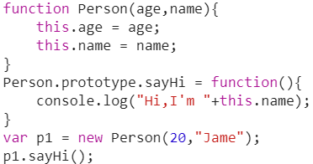

JS对象相关操作
创建JS对象的方式 - 通过对象字面量的方式直接创建对象 - 通过Object的create静态方法创建对象 - 通过构造函数的方式创建对象
不同方式创建的对象的原型都是什么？
参见实例demo04 生成对象及对象原型链

Slide 12
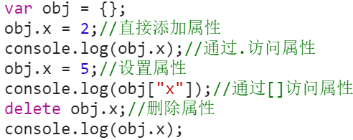
JS对象相关操作
对象属性的增删改查 - 添加和删除自有属性 - 访问和修改自有属性 - 通过点与中括号访问属性的区别（写个访问属性的for循环练习）
参见实例demo05 对象属性相关操作

Slide 13

Have a Break！

Slide 14
JavaScript进阶
---JS对象属性特性

Slide 15
内容提纲
对象属性特性简介
对象属性（数据属性）的特性
对象访问器（访问器属性）的特性
属性特性描述符及属性特性补充部分

Slide 16
JS对象及对象属性
JS对象知识回顾 - JS对象是若干无序属性的集合（数据属性、访问器属性、内部属性） - 生成对象的3种方式：字面量直接生成、Object静态方法、构造函数实例化对象
Notes:
无序属性的集合，其属性可以包含基本值、对象或者函数。ES中有两种数据结构：对象（哈希表）、数组；ES6中增加了两种：Set和Map

Slide 17
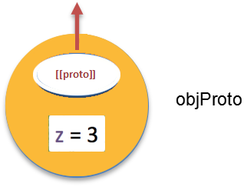
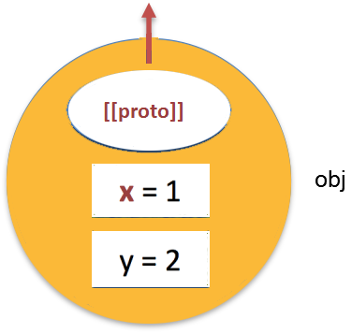
问题：为什么原型链上有些属性遍历不到
var objProto = {
z:3
};
Object.prototype
null
var obj = Object.create(objProto);
obj.x = 1;
obj.y = 2;
console.log(obj.x); //1
console.log(obj.y); //2
console.log(obj.z); //3
console.log(obj.toString);//原型链上有toString
for(var k in obj){ //可以通过for...in遍历所有属性
console.log(k,obj[k]);//是否能遍历到toString？
}
为什么遍历不到某些属性
参见实例demo06
Notes:
http://zh.wikipedia.org/wiki/JavaScript
JavaScript是一种广泛用于客户端网页开发的脚本语言，最常是于HTML上使用，用来给HTML网页添加动态功能。然而JavaScript也被用于不同的接口上，如服务器。它最初由网景公司的Brendan Eich设计，是一种动态、弱类型、基于原型的语言，内置支持类型。JavaScript是甲骨文公司的注册商标。^{[4]} Ecma国际以JavaScript为基础制定了ECMAScript标准。JavaScript也可以用于其他场合，如服务器端编程。完整的JavaScript实现包含三个部分：ECMAScript，文档对象模型，浏览器对象模型。

Slide 18
内容提纲
对象属性特性简介
对象属性（数据属性）的特性
对象访问器（访问器属性）的特性
属性特性描述符及属性特性补充部分

Slide 19
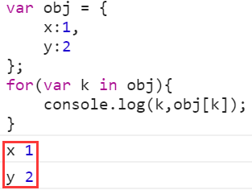
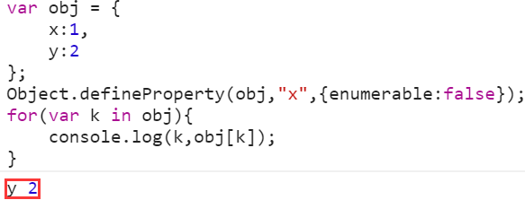
JS对象属性特性及其设置
JS对象属性（数据属性）的特性 - 属性的值（[[value]]），对应属性的值 - 可写特性（[[writable]]） ，确定属性是否可写性 - 可配置特性（[[configurable]]），确定属性是否能删除和其他特性是否可配置 - 可枚举特性（[[enumerable]]），属性是否可枚举
设置属性的特性（defineProperty方法设置enumerable）
参见实例demo07 设置属性的可枚举特性
Notes:
ES中有两种数据结构：对象（哈希表）、数组；ES6中增加了两种：Set和Map

Slide 20
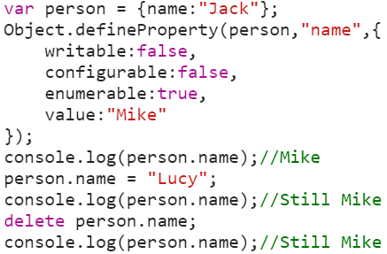
JS对象属性特性及其设置
设置属性特性实例（writable与configurable）
参见实例demo08 设置属性的可写和可配置特性
Notes:
ES中有两种数据结构：对象（哈希表）、数组；ES6中增加了两种：Set和Map

Slide 21
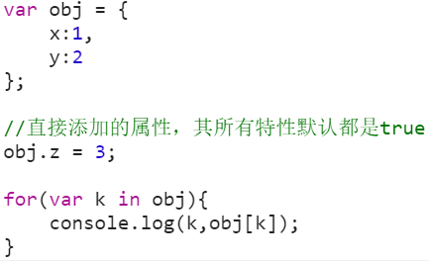
给对象添加属性（方式1：直接添加）
直接给对象添加属性（属性特性默认都为true）
参见实例demo09 Part1 直接添加属性
Notes:
ES中有两种数据结构：对象（哈希表）、数组；ES6中增加了两种：Set和Map

Slide 22
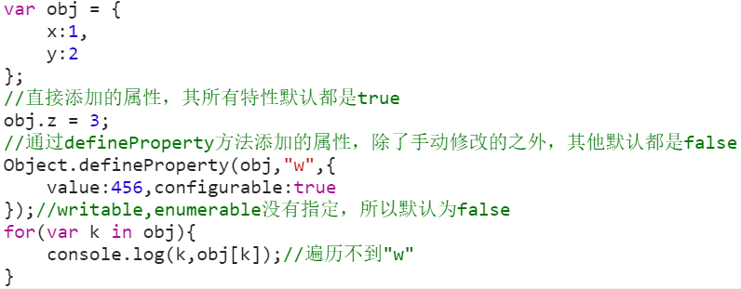
给对象添加属性（方式2：通过Object.defineProperty添加）
通过defineProperty方法添加（属性特性默认为false）
参见实例demo09 Part2 通过defineProperty添加属性
Notes:
ES中有两种数据结构：对象（哈希表）、数组；ES6中增加了两种：Set和Map

Slide 23
内容提纲
对象属性特性简介
对象属性（数据属性）的特性
对象访问器（访问器属性）的特性
属性特性描述符及属性特性补充部分

Slide 24
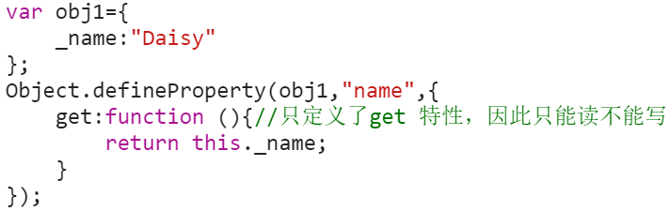
JS对象访问器属性特性及其设置
JS对象访问器（访问器属性）的特性 - 可配置特性（[[configurable]]），确定属性是否能删除和其他特性是否可配置 - 可枚举特性（[[enumerable]]），属性是否可枚举 - 读取属性特性（[[get]]），在读取属性时调用的函数，默认是undefined - 写入属性特性（[[Set]]），在写入属性时调用的函数，默认是undefined
使用Object.defineProperty来添加和设置访问器属性特性，注意：通过字面量添加访问器和通过Object.defineProperty方法添加的写法的区别
参见实例demo10 设置访问器属性特性
Notes:
ES中有两种数据结构：对象（哈希表）、数组；ES6中增加了两种：Set和Map

Slide 25
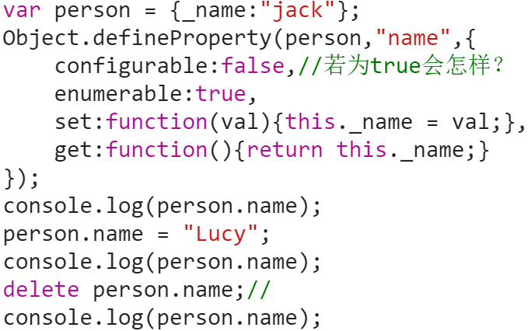
JS对象访问器属性特性及其设置
设置访问器属性特性实例
参见实例demo11 设置访问器属性特性
Notes:
ES中有两种数据结构：对象（哈希表）、数组；ES6中增加了两种：Set和Map

Slide 26
内容提纲
对象属性特性简介
对象属性（数据属性）的特性
对象访问器（访问器属性）的特性
属性特性描述符及属性特性补充部分

Slide 27
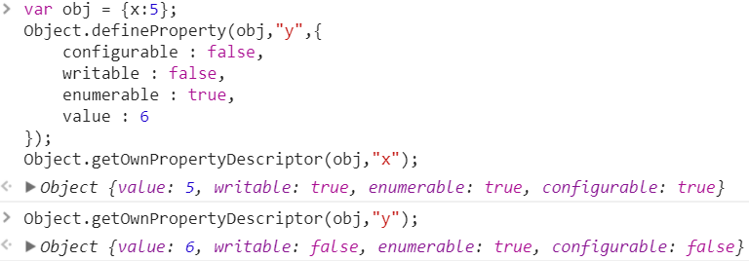
属性特性描述符（Descriptor）
什么是属性特性描述符 - 属性特性描述符是一个对象，用来查看对象属性的特性 - 该对象包含4个属性，对应4个特性，通过getOwnPropertyDescriptor方法获得
参见实例demo12 属性特性描述符实例
Notes:
ES中有两种数据结构：对象（哈希表）、数组；ES6中增加了两种：Set和Map

Slide 28
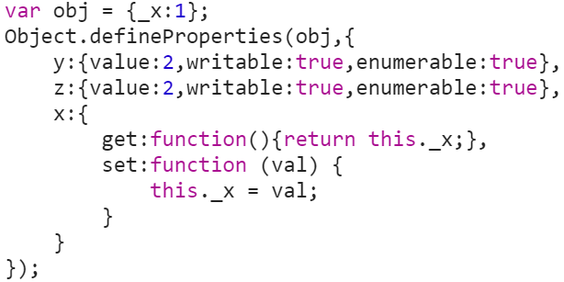
对象属性特性（补充部分）
给多个属性设置特性的方法（Object.defineProperties）
参见实例demo13 给多个属性设置特性
和Object.create方法的第二个参数

Slide 29
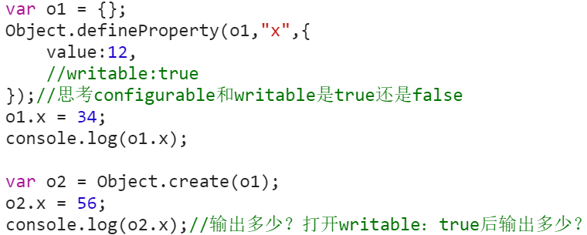
对象属性特性（补充部分）
关于属性特性的继承
参见实例demo14 关于属性特性的继承

Slide 30
对象属性特性（补充部分）
Object与属性和属性特性相关的方法 - Object.keys(...)、Object.getOwnPropertyNames(...) 区别：是否包含可遍历的属性 - Object.prototype.hasOwnProperty(...) 可结合Object.keys一起使用 - Object.prototype.propertyIsEnumerable(...)（hasOwnProperty的升级版） - in、for...in (两者关于enumerable的区别）
JS 对象之扩展、密封及冻结（级别逐渐升高） - Extensible（Object.isExtensible( )、Object.preventExtensions( )）限制添加新属性 - seal（Object.isSealed( )、Object.seal( )）在extend的限制基础上，增加限制可配置属性特性 - freeze（Object.isFrozen( )、Object.freeze( )）在seal的限制基础上，增加限制可写属性特性
参见实例demo15 Object相关方法
参考链接：https://segmentfault.com/a/1190000003894119
参见实例demo16 JS对象的扩展、封装及冻结

Slide 31
Thank You！

